Slide 1
IV НАУЧНО-МЕТОДИЧЕСКАЯ ДЕКАДА «АКТУАЛЬНЫЕ ВОПРОСЫ НАУКИ И ПРАКТИКИ В ОБРАЗОВАТЕЛЬНОМ ПРОСТРАНСТВЕ РЕГИОНА»
«Педагогический тандем как методическая поддержка для педагогов»
Выступающие:
Аксёнтова Екатерина Андреевна,
Каранина Оксана Владимировна
15–16 ноября 2023 г.

Slide 2
IV НАУЧНО-МЕТОДИЧЕСКАЯ ДЕКАДА «АКТУАЛЬНЫЕ ВОПРОСЫ НАУКИ И ПРАКТИКИ В ОБРАЗОВАТЕЛЬНОМ ПРОСТРАНСТВЕ РЕГИОНА»
Профессиональный тандем «начинающий специалист – наставник»

Slide 3
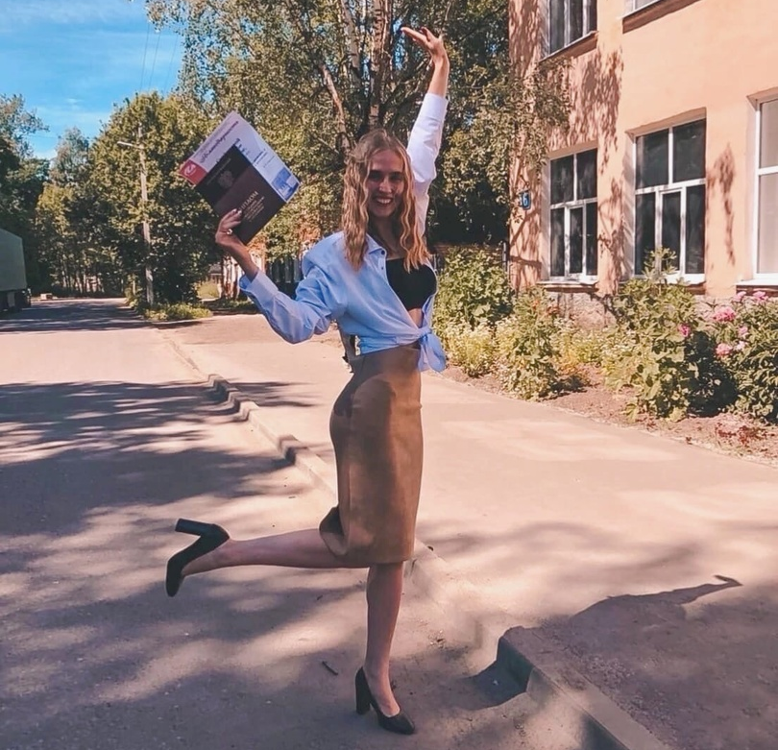
IV НАУЧНО-МЕТОДИЧЕСКАЯ ДЕКАДА «АКТУАЛЬНЫЕ ВОПРОСЫ НАУКИ И ПРАКТИКИ В ОБРАЗОВАТЕЛЬНОМ ПРОСТРАНСТВЕ РЕГИОНА»
«Чтобы достичь великих дел, мы должны не только действовать, но и мечтать, не только планировать, но и верить».

Slide 4
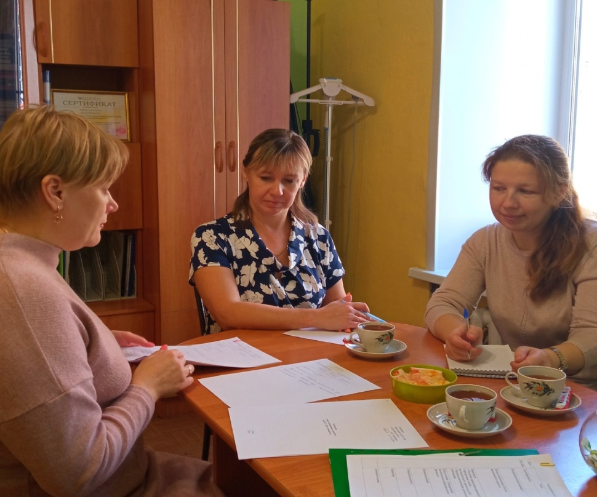
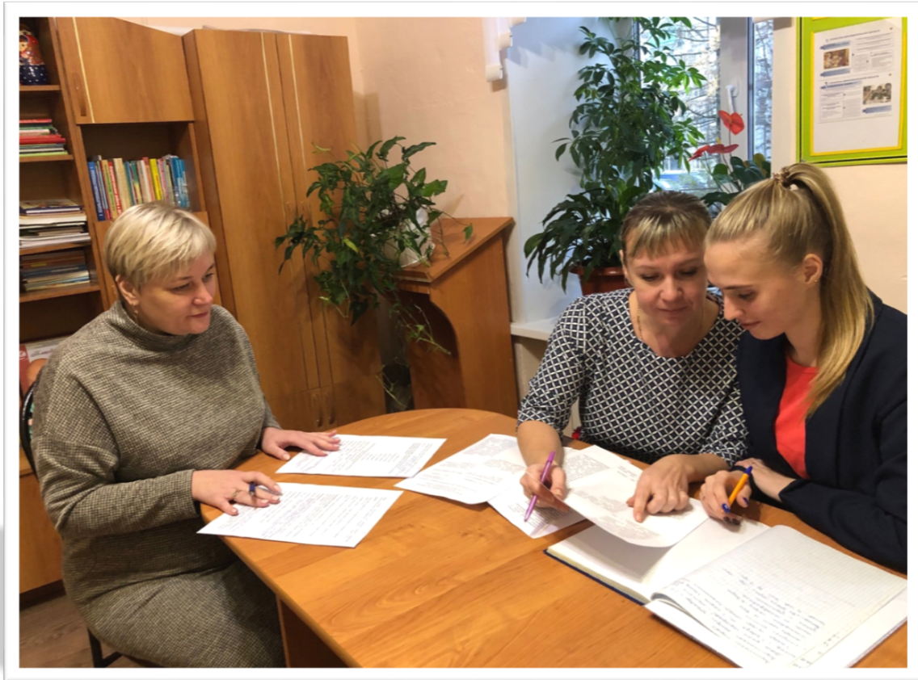
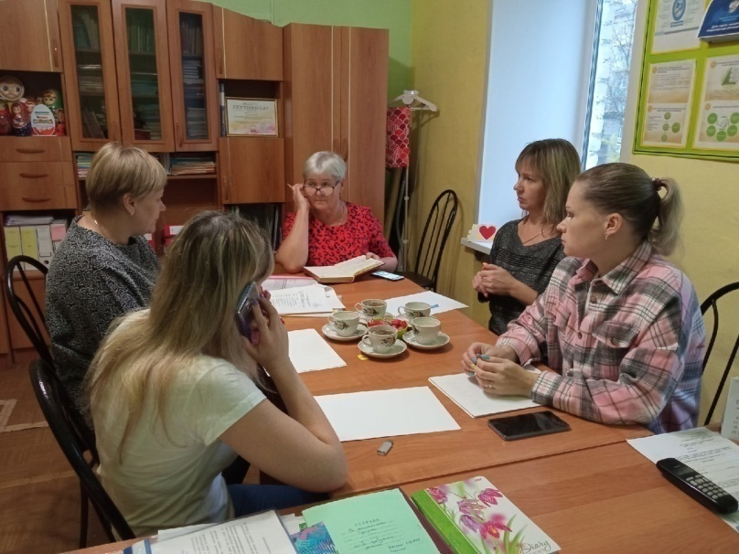
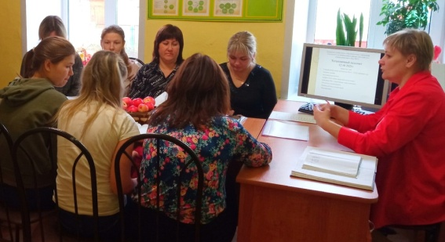
IV НАУЧНО-МЕТОДИЧЕСКАЯ ДЕКАДА «АКТУАЛЬНЫЕ ВОПРОСЫ НАУКИ И ПРАКТИКИ В ОБРАЗОВАТЕЛЬНОМ ПРОСТРАНСТВЕ РЕГИОНА»
Разработка программы сопровождения молодого специалиста.

Slide 5
IV НАУЧНО-МЕТОДИЧЕСКАЯ ДЕКАДА «АКТУАЛЬНЫЕ ВОПРОСЫ НАУКИ И ПРАКТИКИ В ОБРАЗОВАТЕЛЬНОМ ПРОСТРАНСТВЕ РЕГИОНА»
Этапы:
Адаптационный
Основной
Контрольно - оценочный

Slide 6
IV НАУЧНО-МЕТОДИЧЕСКАЯ ДЕКАДА «АКТУАЛЬНЫЕ ВОПРОСЫ НАУКИ И ПРАКТИКИ В ОБРАЗОВАТЕЛЬНОМ ПРОСТРАНСТВЕ РЕГИОНА»
Модель GROW (авторы Александр Грехем, Джон Уитмор)
Стабильно активный, гибкий педагог, готовый к нововведениям, готовый работать в режиме многозадачности, созданы благоприятных условия для саморазвития педагога в повышении профессиональных компетенций педагогов. | Высокий уровень тревожности, психологическое напряжение боязнь критики со стороны руководителя и коллег и родителей (законных представителей) воспитанников. | Расширить спектр деятельности «Школы наставника» | Разработка наставнической программы обучения педагогов.

Slide 7
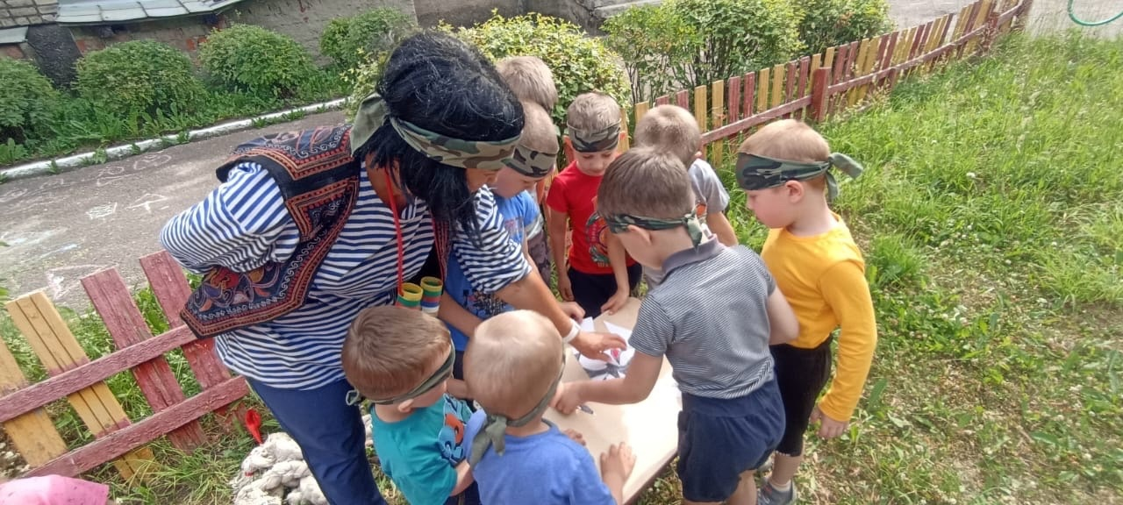
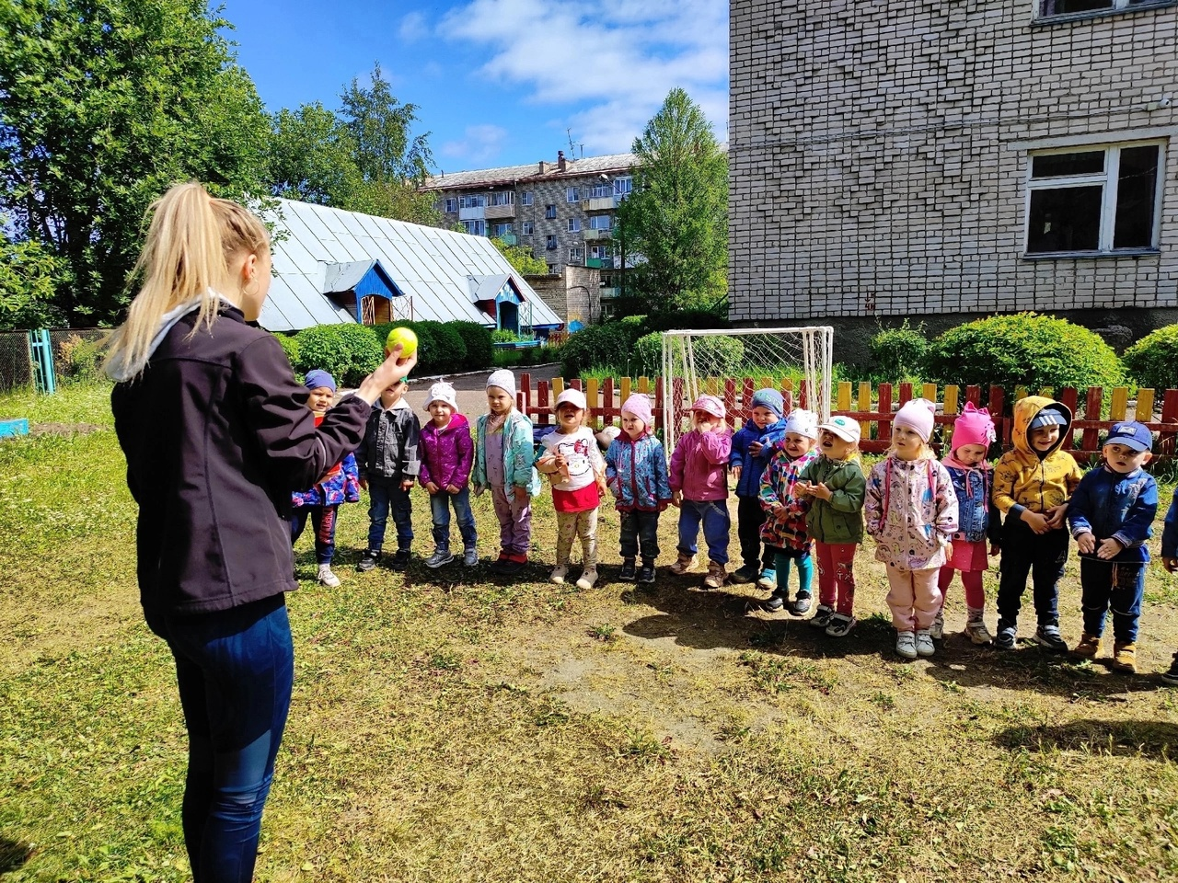
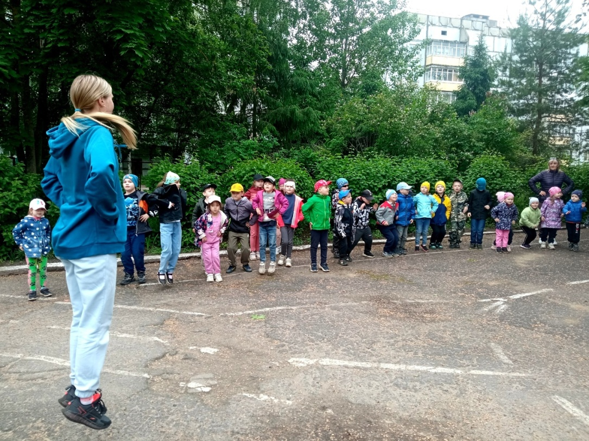
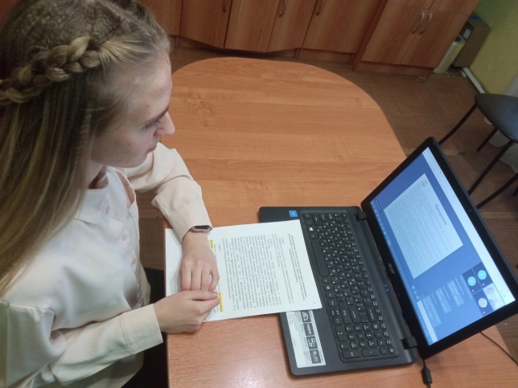
IV НАУЧНО-МЕТОДИЧЕСКАЯ ДЕКАДА «АКТУАЛЬНЫЕ ВОПРОСЫ НАУКИ И ПРАКТИКИ В ОБРАЗОВАТЕЛЬНОМ ПРОСТРАНСТВЕ РЕГИОНА»
2 этап: Основной

Slide 8
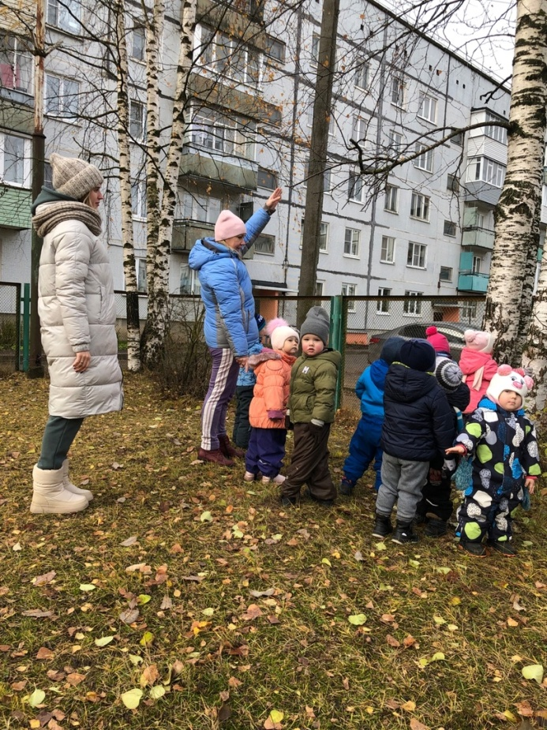
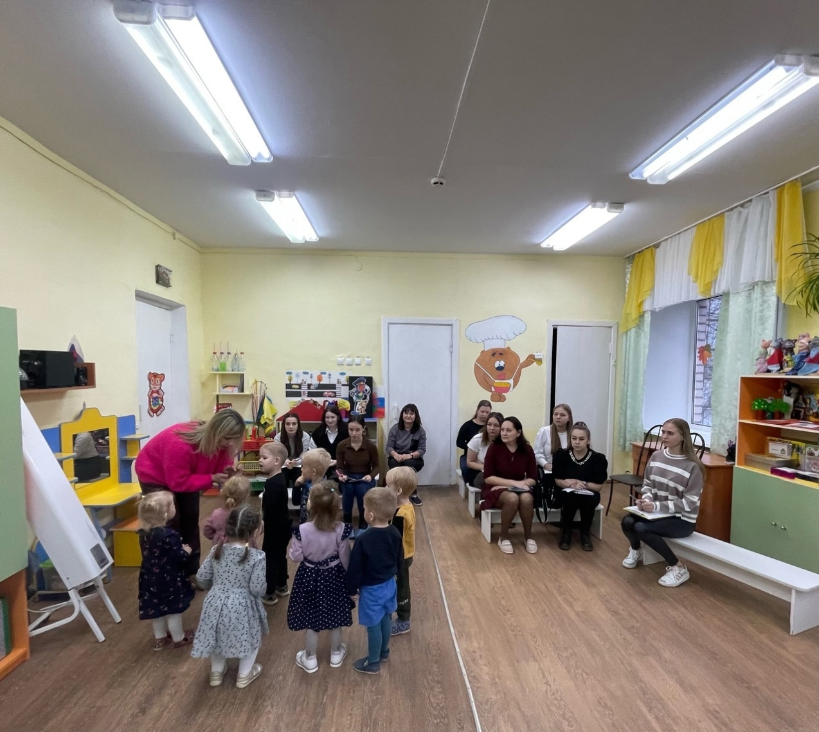
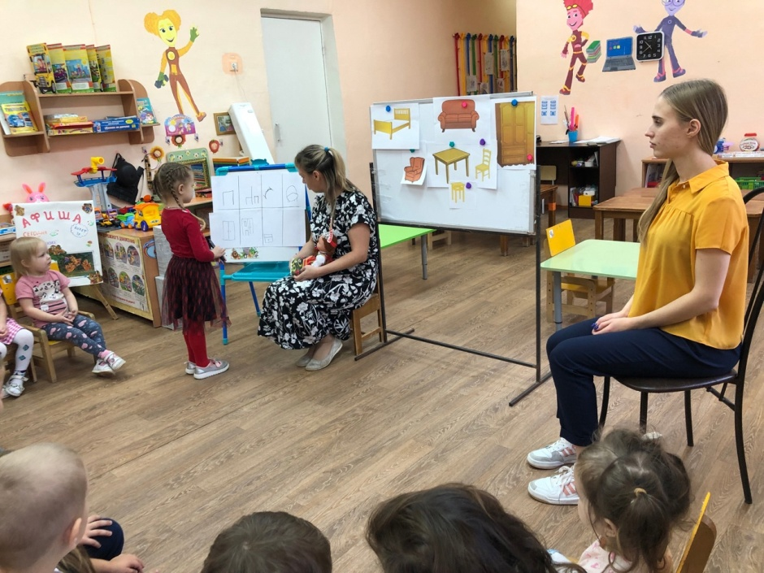
IV НАУЧНО-МЕТОДИЧЕСКАЯ ДЕКАДА «АКТУАЛЬНЫЕ ВОПРОСЫ НАУКИ И ПРАКТИКИ В ОБРАЗОВАТЕЛЬНОМ ПРОСТРАНСТВЕ РЕГИОНА»
Ⅰ модуль - «Взаимные посещения открытых режимных моментов».

Slide 9
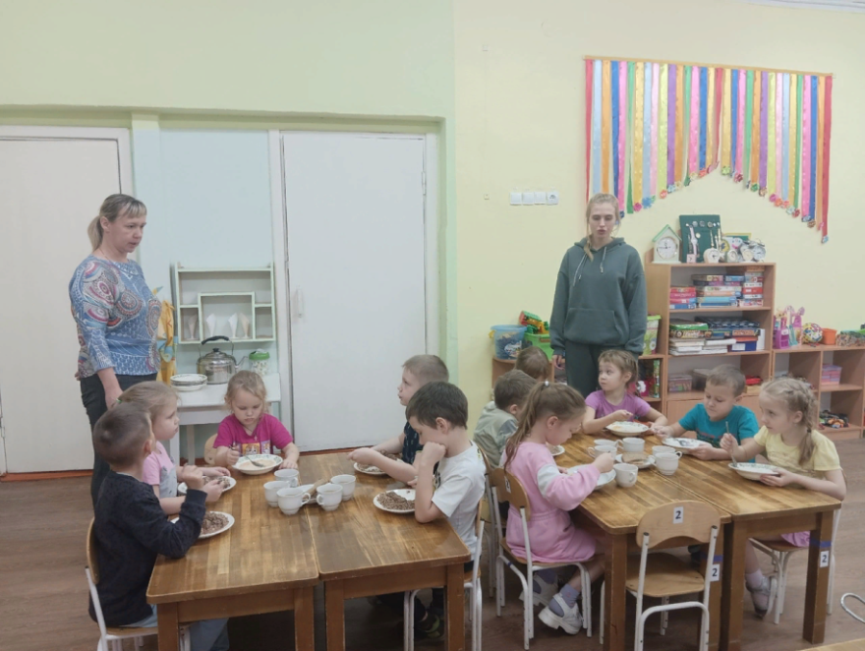
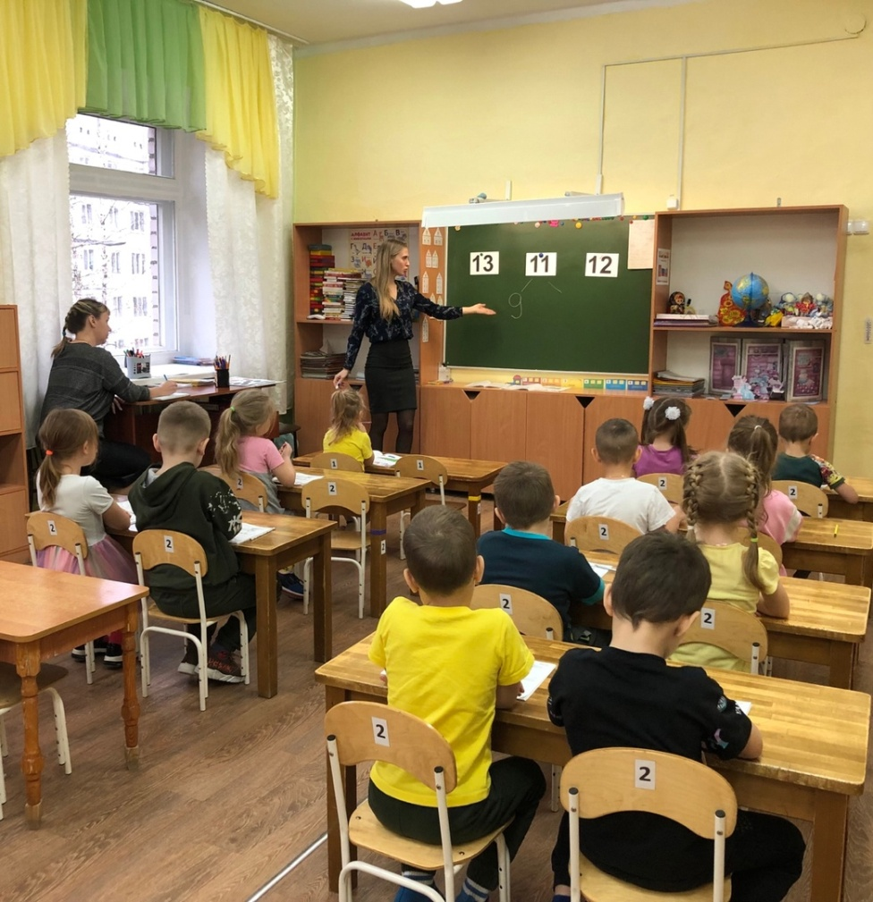
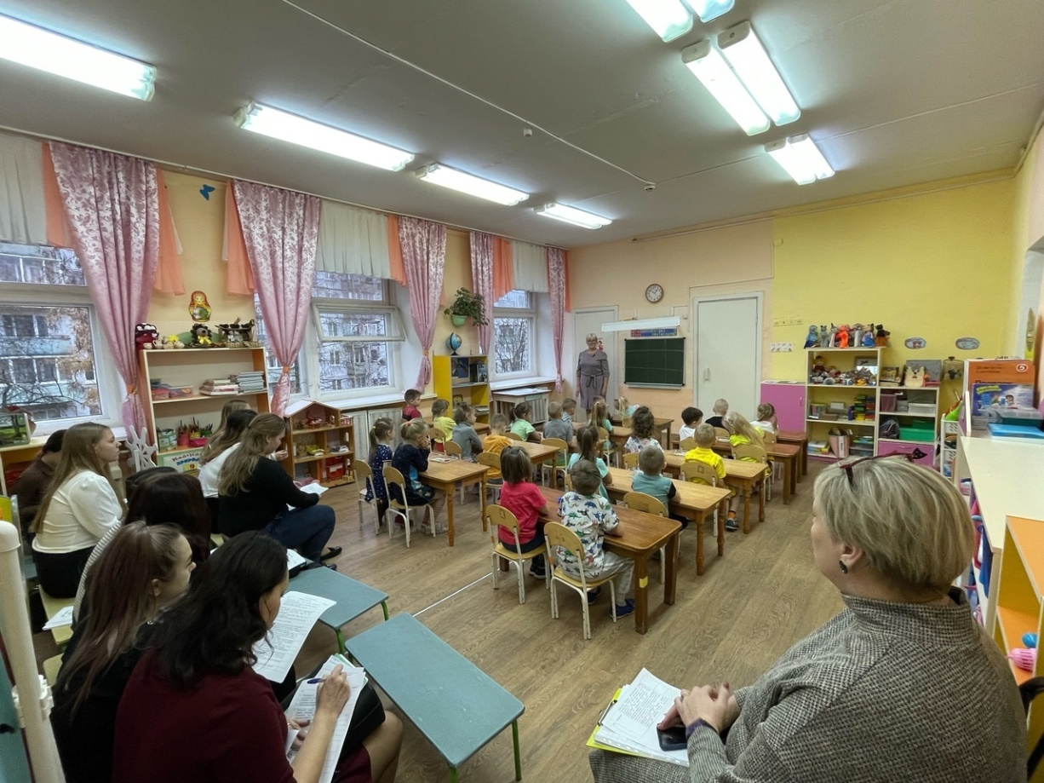
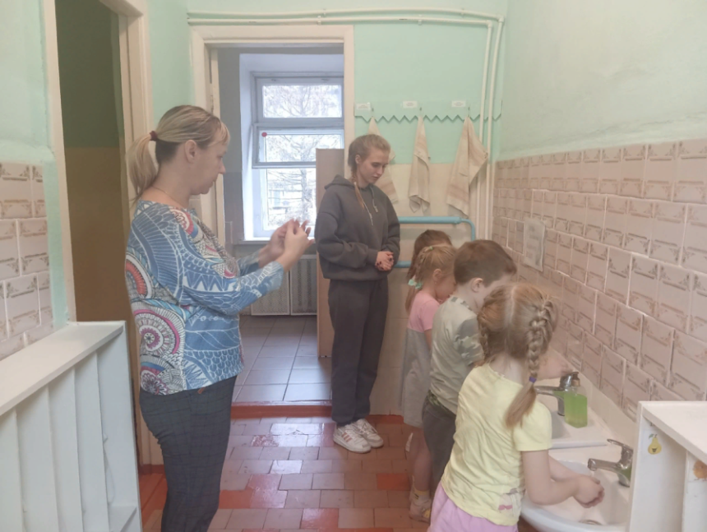
IV НАУЧНО-МЕТОДИЧЕСКАЯ ДЕКАДА «АКТУАЛЬНЫЕ ВОПРОСЫ НАУКИ И ПРАКТИКИ В ОБРАЗОВАТЕЛЬНОМ ПРОСТРАНСТВЕ РЕГИОНА»
Ⅰ модуль - «Взаимные посещения открытых режимных моментов».

Slide 10
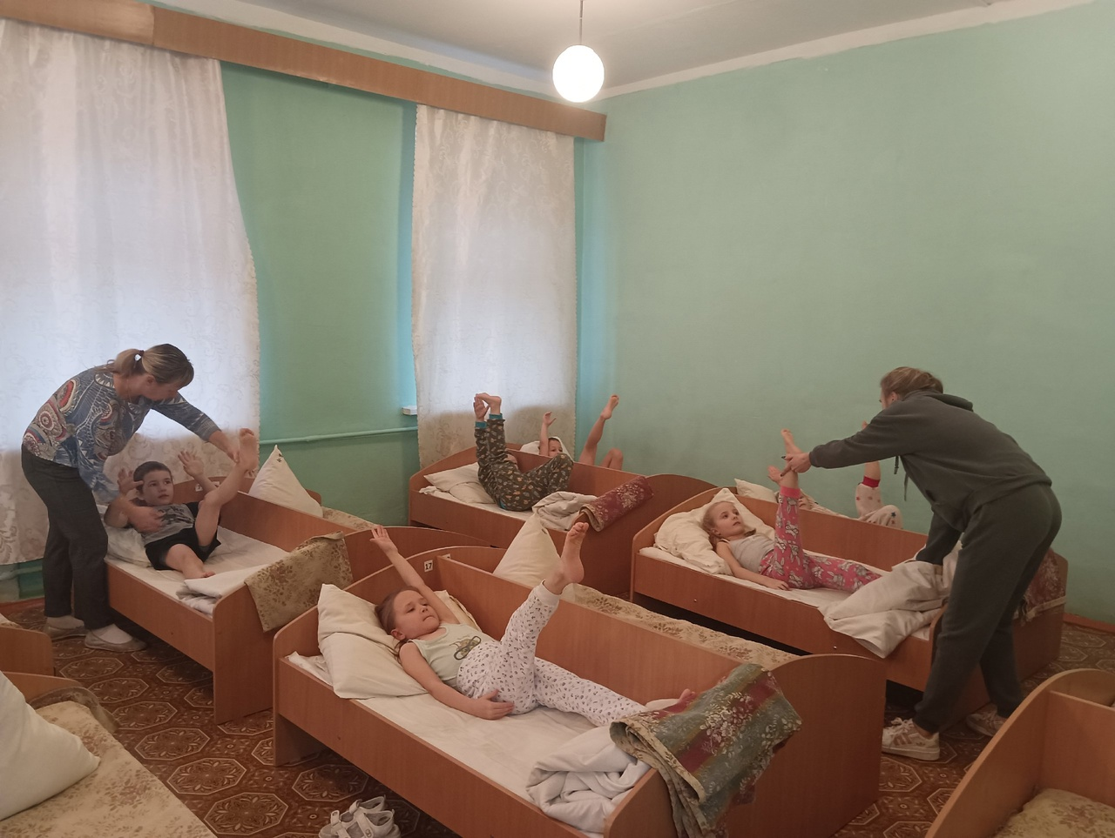
IV НАУЧНО-МЕТОДИЧЕСКАЯ ДЕКАДА «АКТУАЛЬНЫЕ ВОПРОСЫ НАУКИ И ПРАКТИКИ В ОБРАЗОВАТЕЛЬНОМ ПРОСТРАНСТВЕ РЕГИОНА»
Ⅰ модуль - «Взаимные посещения открытых режимных моментов».

Slide 11
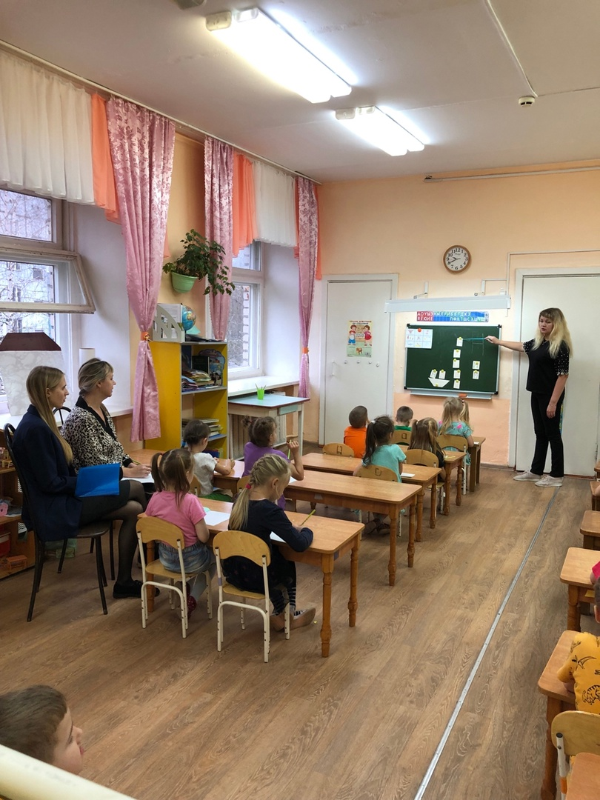
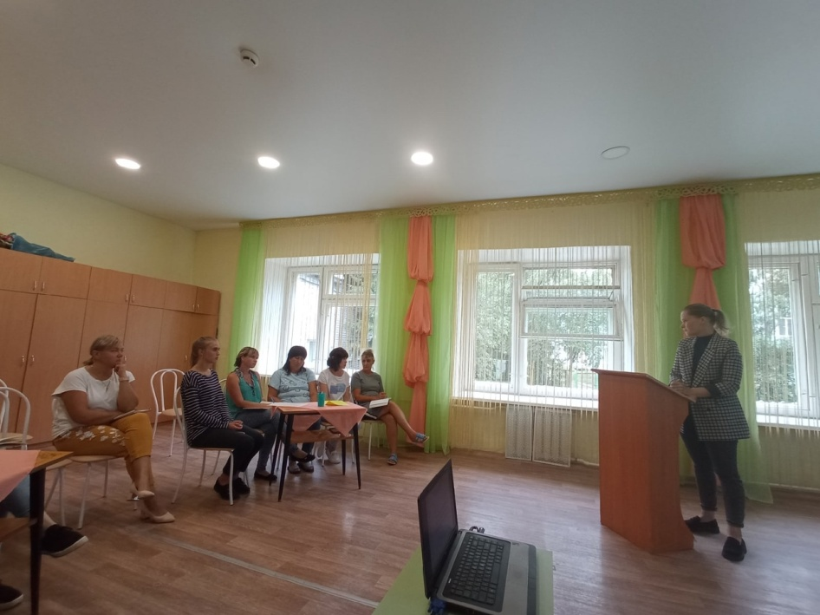
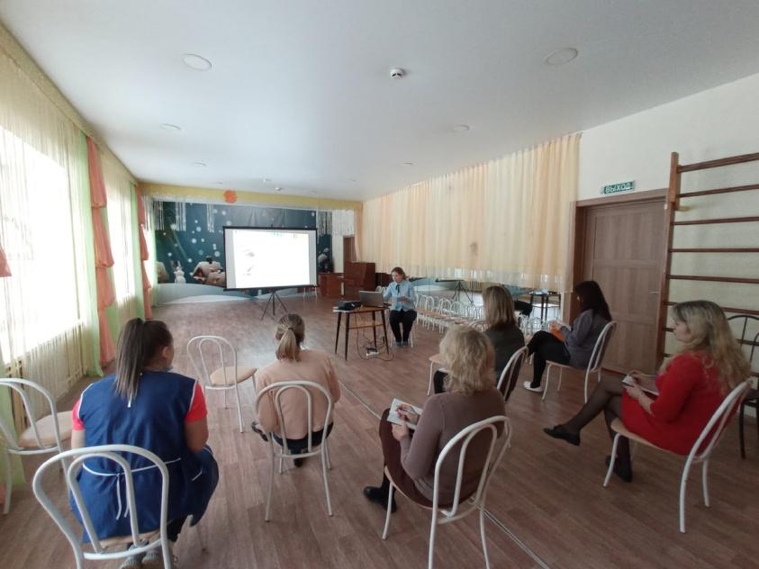
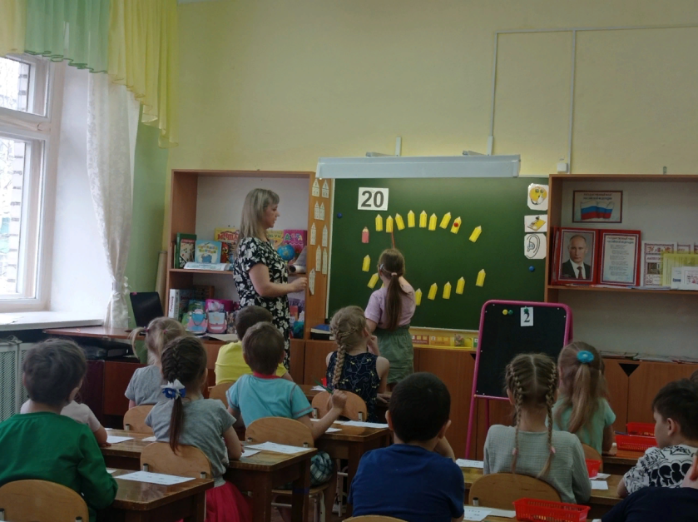
IV НАУЧНО-МЕТОДИЧЕСКАЯ ДЕКАДА «АКТУАЛЬНЫЕ ВОПРОСЫ НАУКИ И ПРАКТИКИ В ОБРАЗОВАТЕЛЬНОМ ПРОСТРАНСТВЕ РЕГИОНА»
Ⅱ модуль - «Изучение опыта коллег».

Slide 12
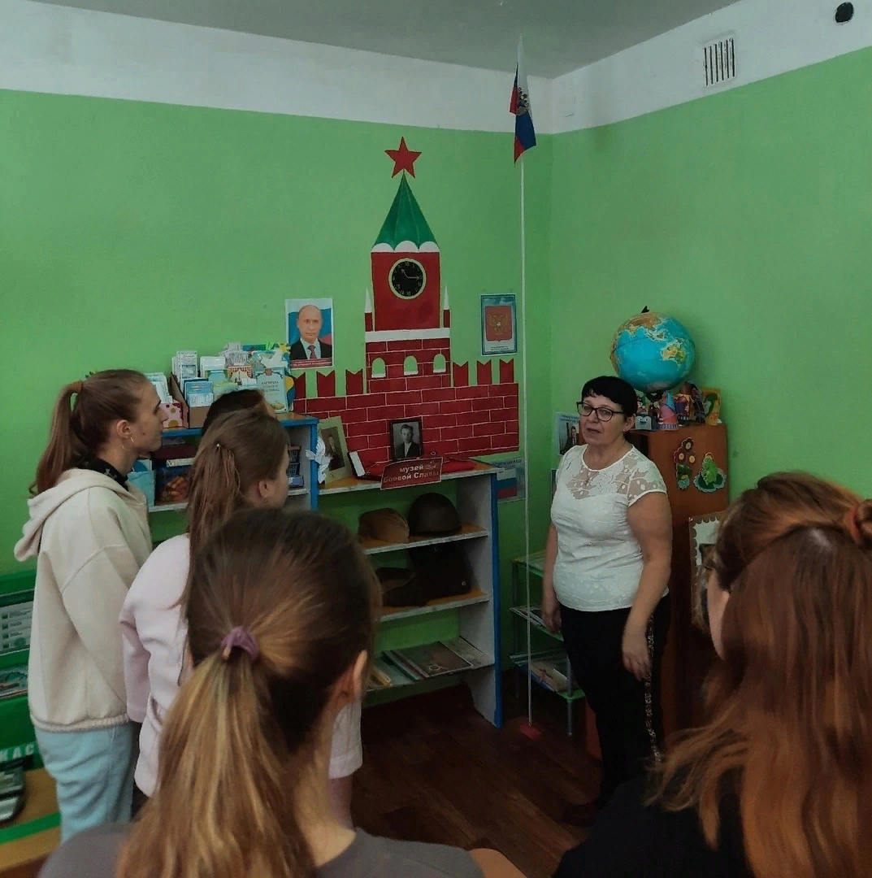
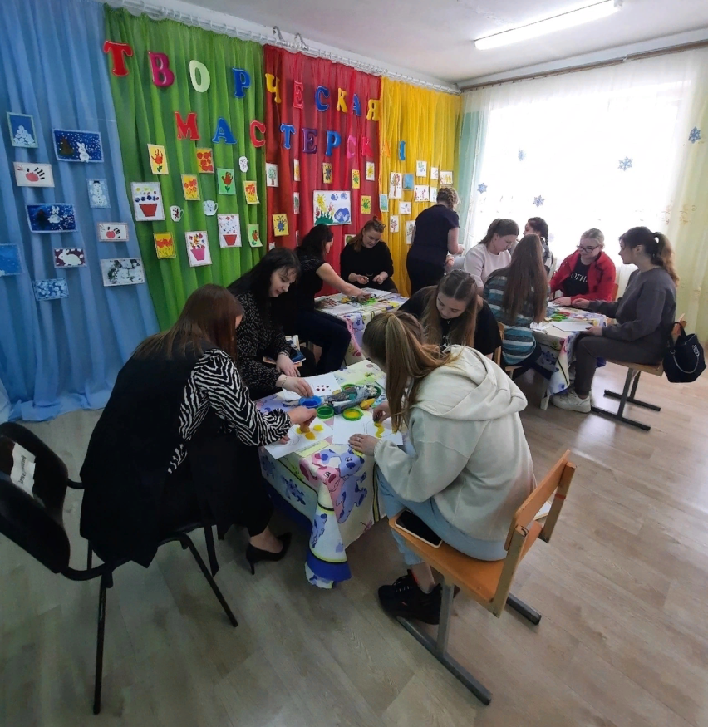
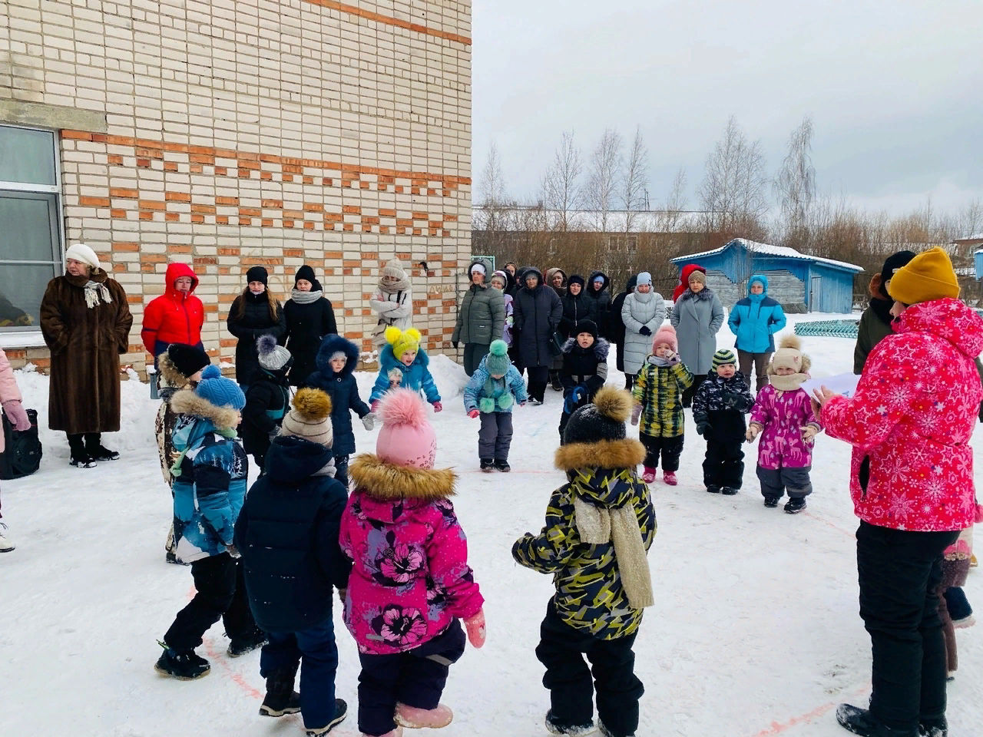
IV НАУЧНО-МЕТОДИЧЕСКАЯ ДЕКАДА «АКТУАЛЬНЫЕ ВОПРОСЫ НАУКИ И ПРАКТИКИ В ОБРАЗОВАТЕЛЬНОМ ПРОСТРАНСТВЕ РЕГИОНА»
Ⅱ модуль - «Изучение опыта коллег».

Slide 13
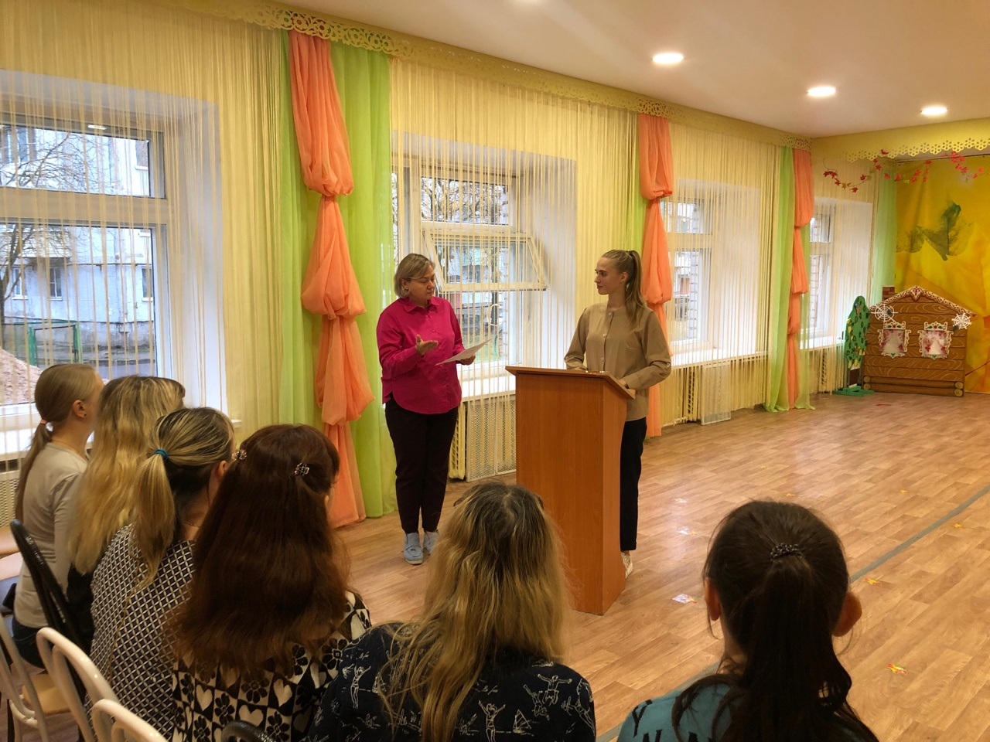
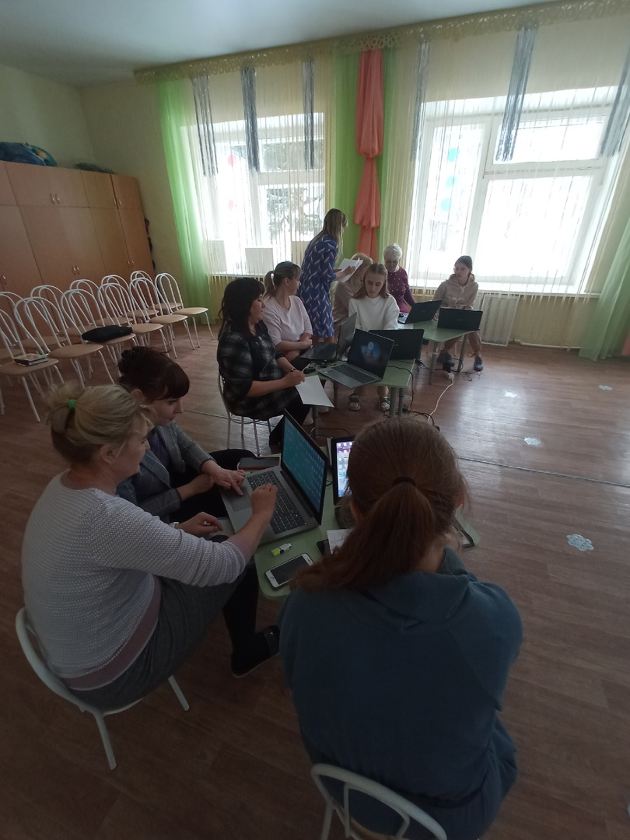
IV НАУЧНО-МЕТОДИЧЕСКАЯ ДЕКАДА «АКТУАЛЬНЫЕ ВОПРОСЫ НАУКИ И ПРАКТИКИ В ОБРАЗОВАТЕЛЬНОМ ПРОСТРАНСТВЕ РЕГИОНА»
Ⅲ модуль - «Участие на педагогических часах»

Slide 14
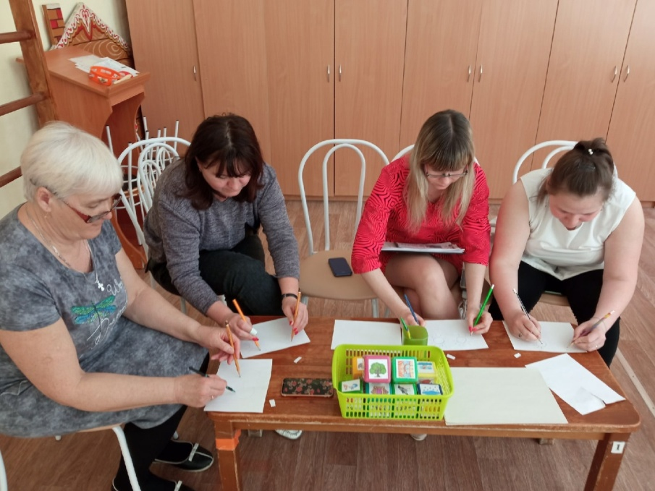
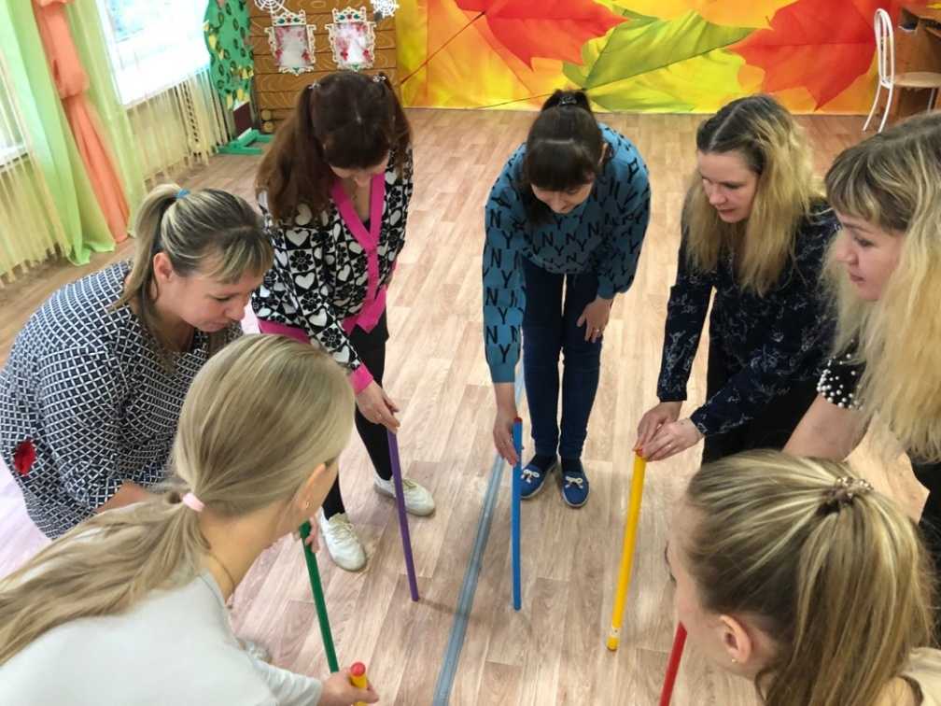
IV НАУЧНО-МЕТОДИЧЕСКАЯ ДЕКАДА «АКТУАЛЬНЫЕ ВОПРОСЫ НАУКИ И ПРАКТИКИ В ОБРАЗОВАТЕЛЬНОМ ПРОСТРАНСТВЕ РЕГИОНА»
Ⅲ модуль - «Участие на педагогических часах»
«Уча других, мы учимся сами...»
Сенека Луций Анней

Slide 15
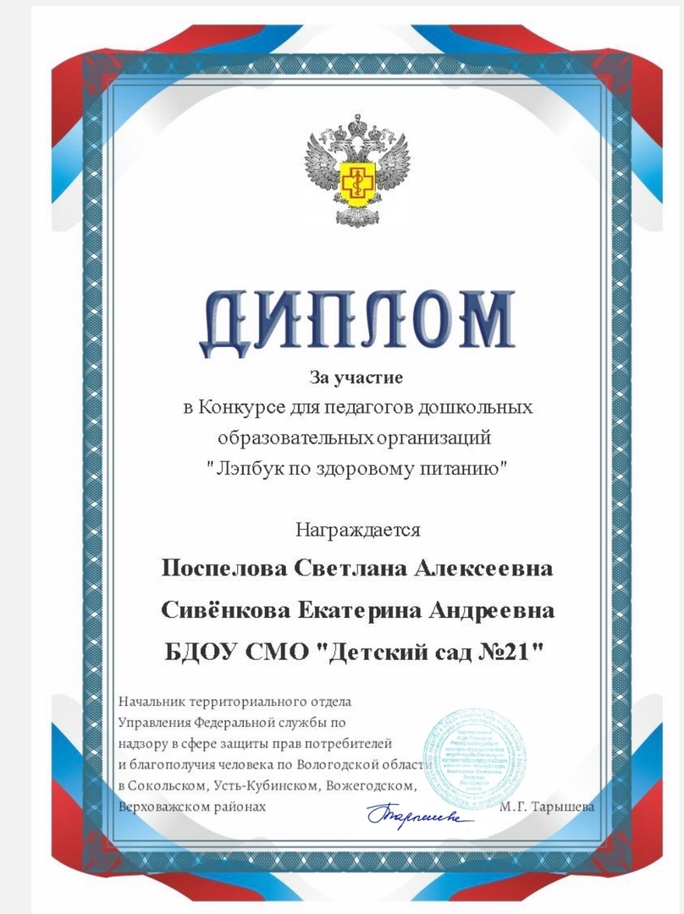
IV НАУЧНО-МЕТОДИЧЕСКАЯ ДЕКАДА «АКТУАЛЬНЫЕ ВОПРОСЫ НАУКИ И ПРАКТИКИ В ОБРАЗОВАТЕЛЬНОМ ПРОСТРАНСТВЕ РЕГИОНА»
Ⅳ модуль - «Участие в конкурсной деятельности»

Slide 16
IV НАУЧНО-МЕТОДИЧЕСКАЯ ДЕКАДА «АКТУАЛЬНЫЕ ВОПРОСЫ НАУКИ И ПРАКТИКИ В ОБРАЗОВАТЕЛЬНОМ ПРОСТРАНСТВЕ РЕГИОНА»

Slide 17
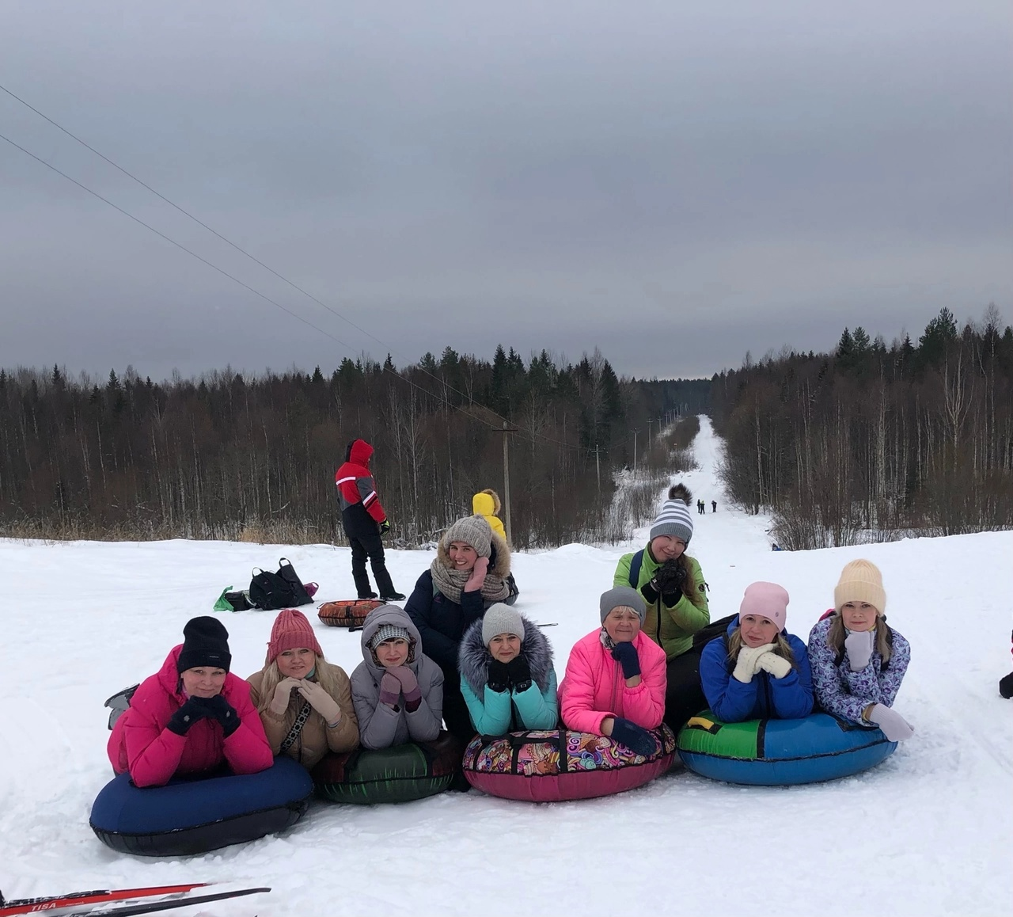
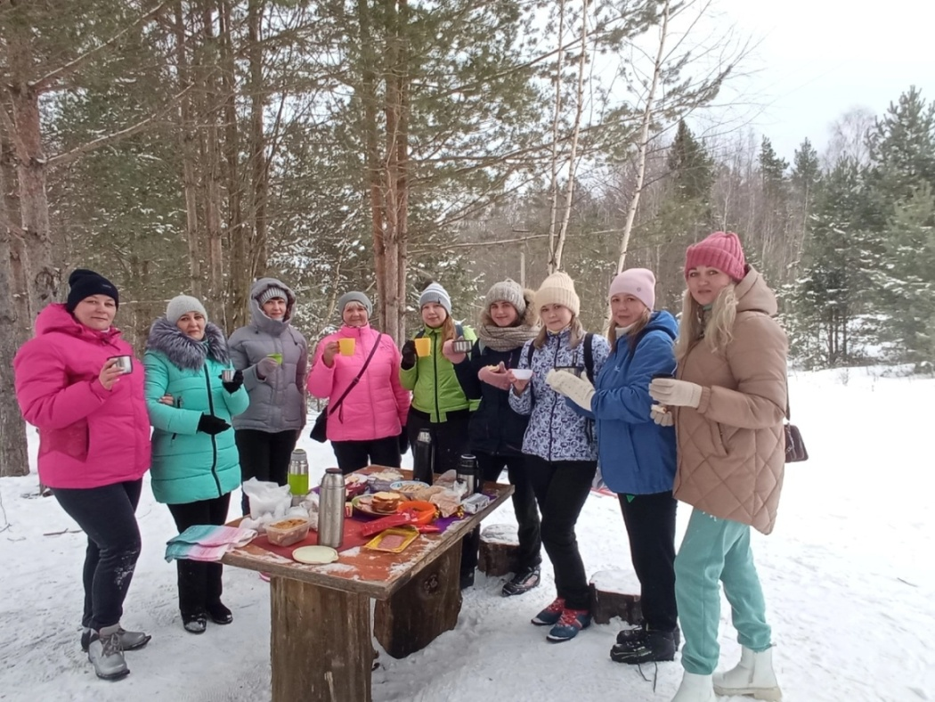
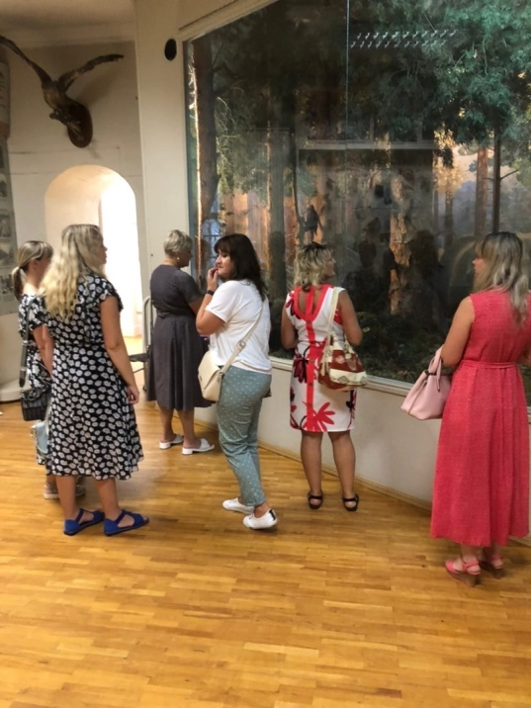
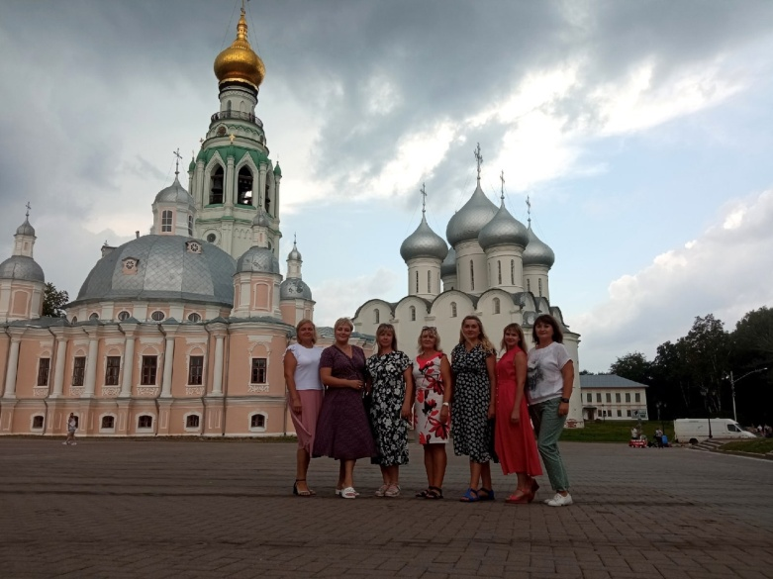
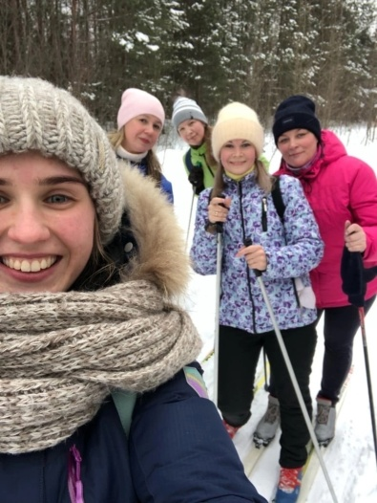
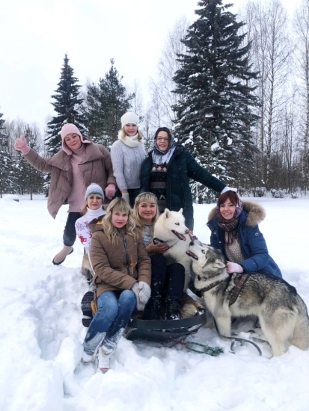
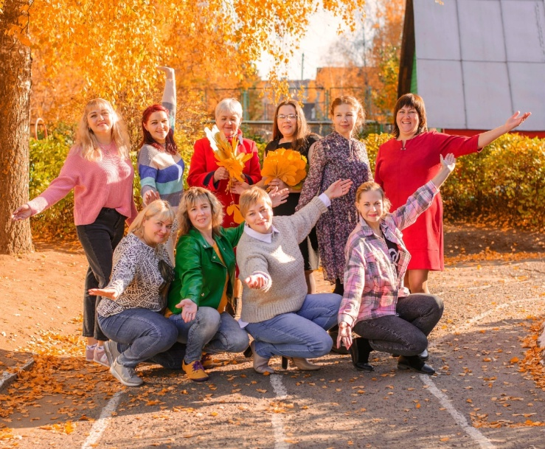
IV НАУЧНО-МЕТОДИЧЕСКАЯ ДЕКАДА «АКТУАЛЬНЫЕ ВОПРОСЫ НАУКИ И ПРАКТИКИ В ОБРАЗОВАТЕЛЬНОМ ПРОСТРАНСТВЕ РЕГИОНА»
Наши традиции:

Slide 18
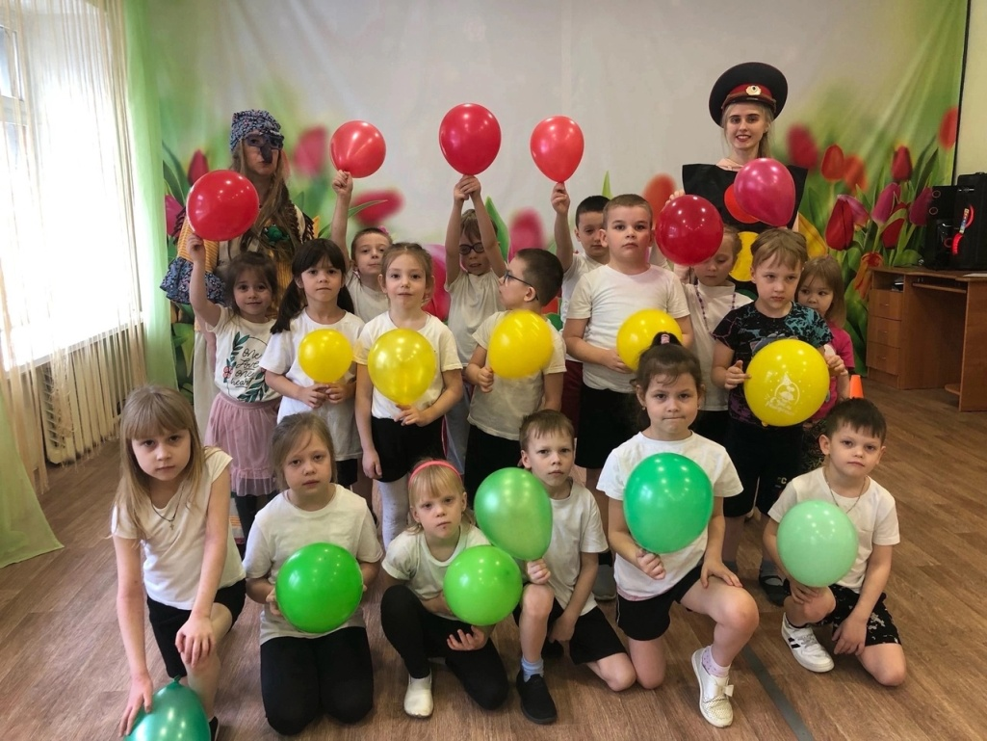
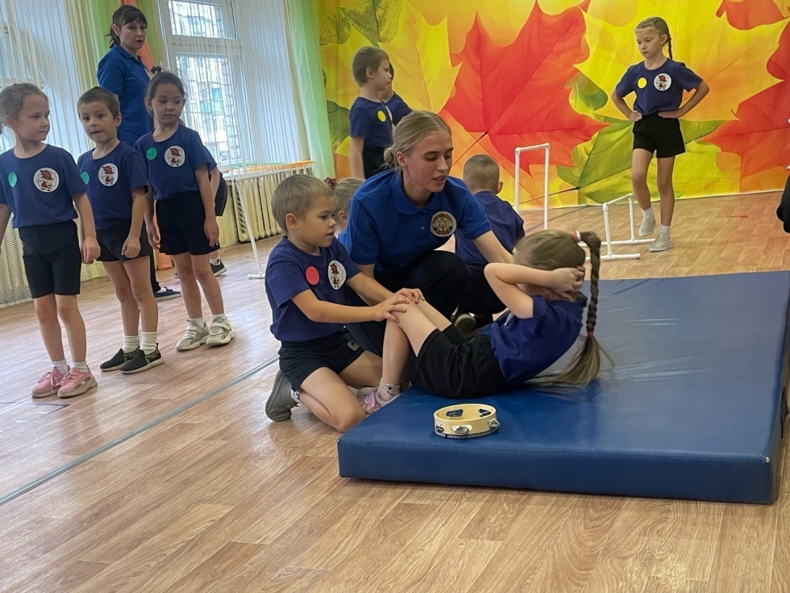
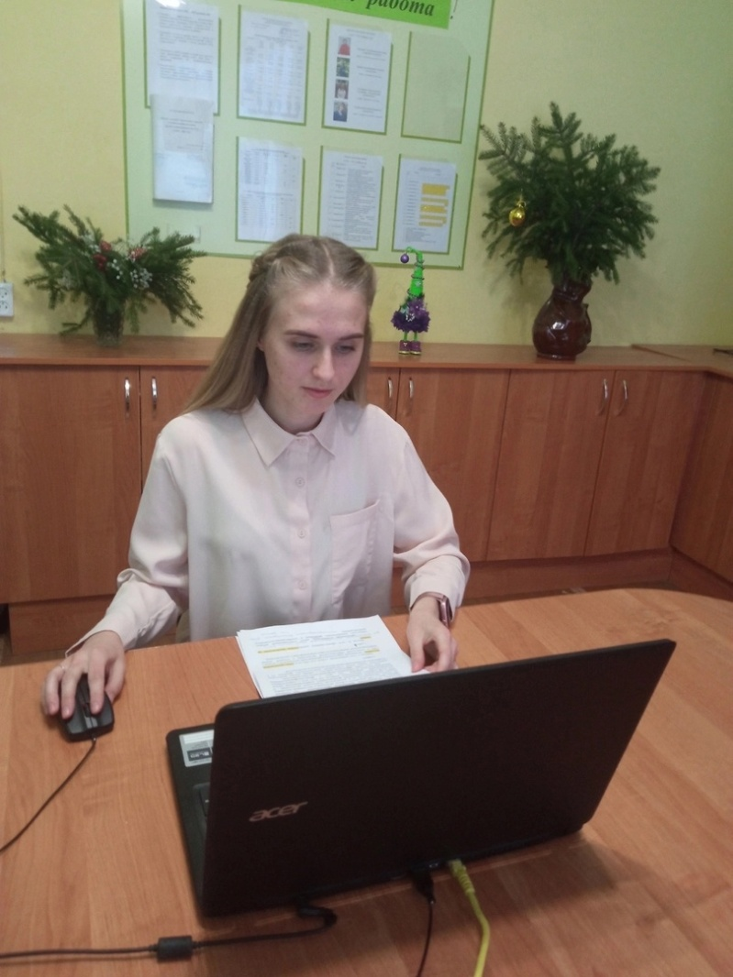
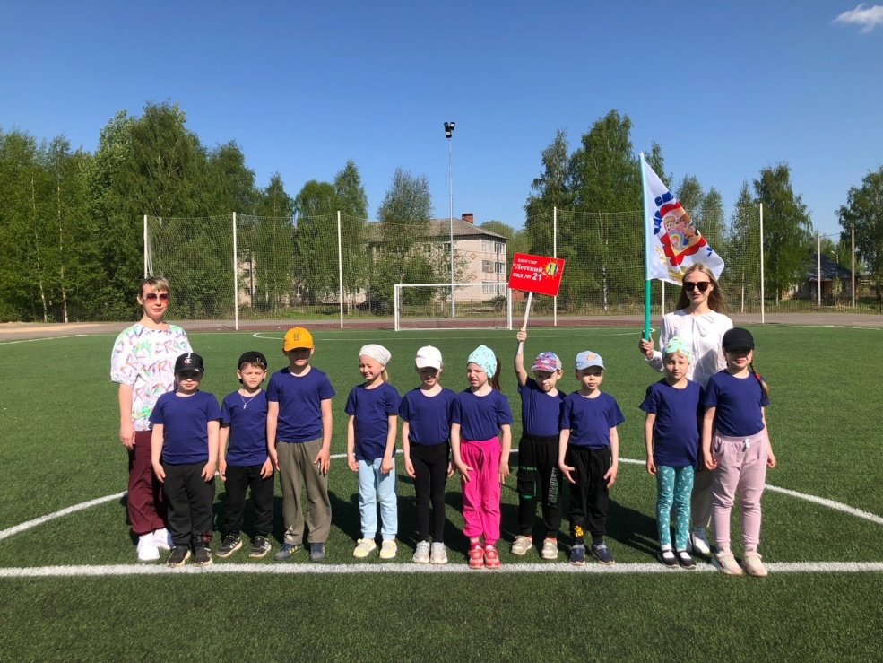
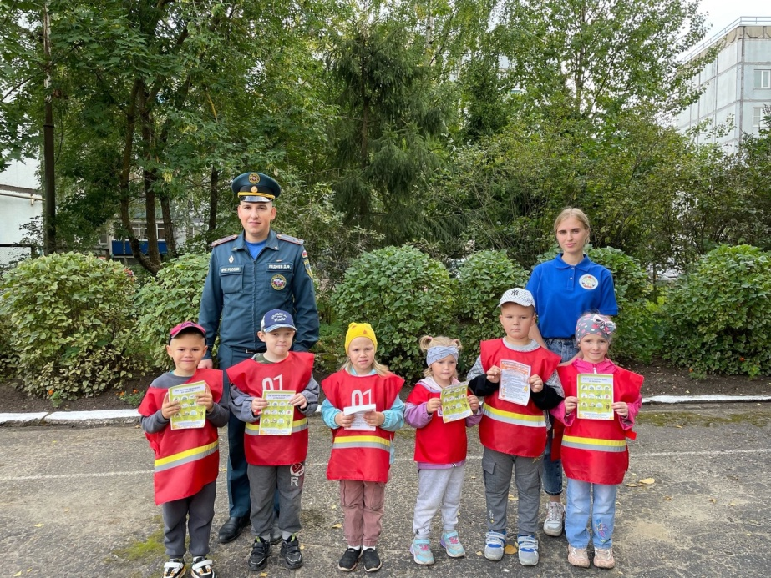
IV НАУЧНО-МЕТОДИЧЕСКАЯ ДЕКАДА «АКТУАЛЬНЫЕ ВОПРОСЫ НАУКИ И ПРАКТИКИ В ОБРАЗОВАТЕЛЬНОМ ПРОСТРАНСТВЕ РЕГИОНА»
3 этап: Контрольно – оценочный»

Slide 19
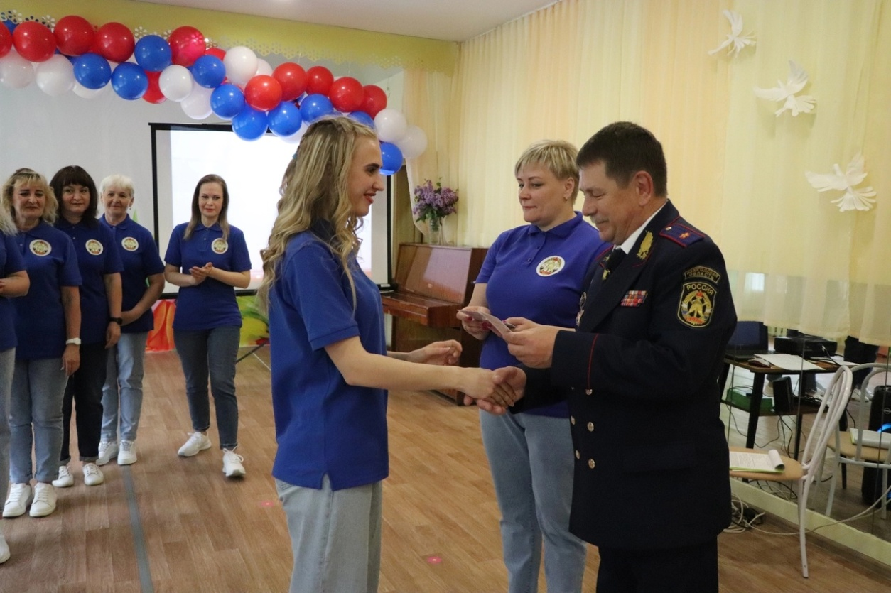
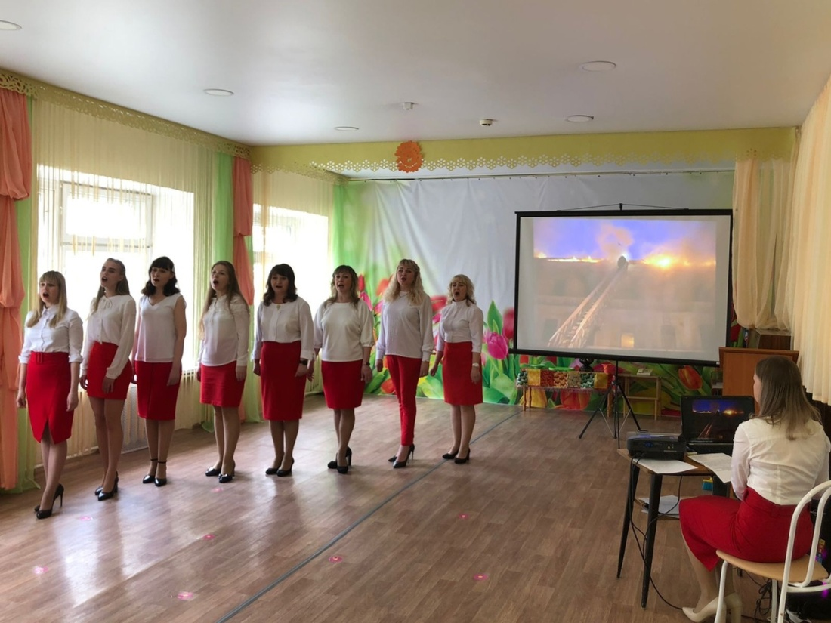
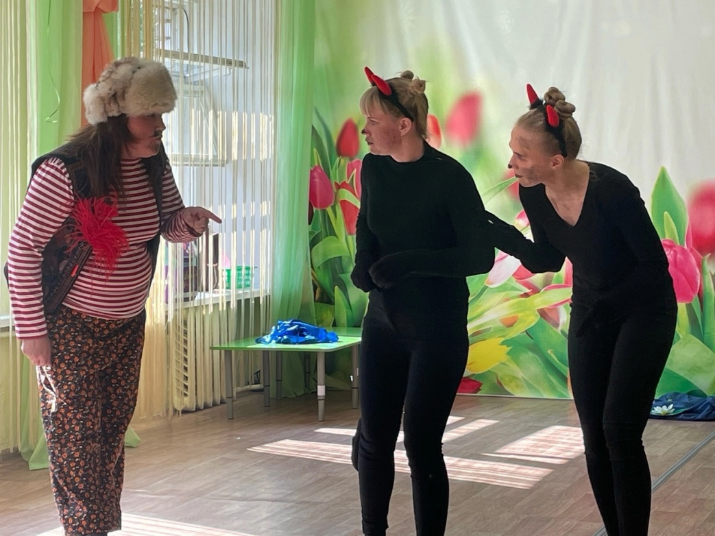
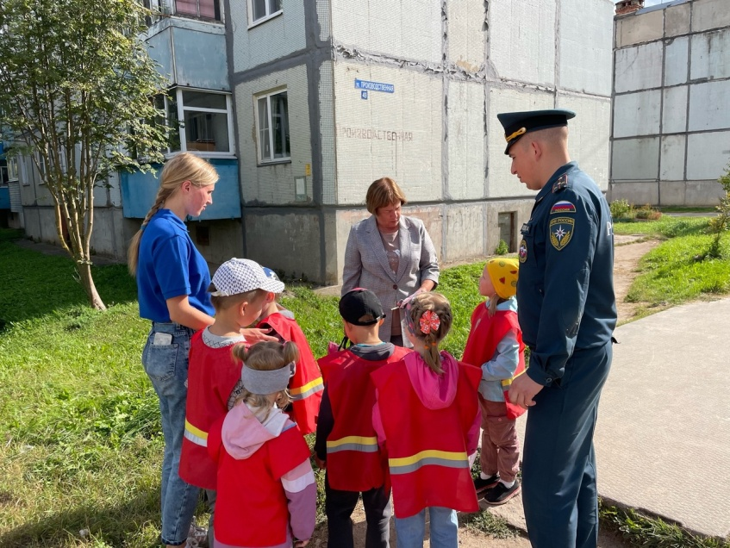
IV НАУЧНО-МЕТОДИЧЕСКАЯ ДЕКАДА «АКТУАЛЬНЫЕ ВОПРОСЫ НАУКИ И ПРАКТИКИ В ОБРАЗОВАТЕЛЬНОМ ПРОСТРАНСТВЕ РЕГИОНА»

